Slide 1
LAS PERSONAS Y LAS ORGANIZACIONES
Adalberto Chiavenato
Robbins y Judge

Slide 2
PERSONAS Y ORGANIZACIONES
“Las personas planean, organizan, dirigen y controlan las empresas, para que funcionen y operen. Sin personas no existe organización. Toda organización esta compuesta de personas de las cuales dependen para alcanzar el éxito y mantener la continuidad”.
La ARH puede estudiarlas:
Personas como personas (caract propias de personalidad, valores, actitudes, etc.)
Personas como recursos (capac, destrezas, conocimientos necesarios, etc.)

Slide 3
PERSONAS Y ORGANIZACIONES
Tendencia actual→ persona como administrador de sus tareas y no como ejecutor.
Persona como elemento de diagnóstico y resolución de problemas.
VARIABILIDAD HUMANA:
Organizaciones como personas (gerentes que administran personas);
Organizaciones como grupos (gerentes administran grupos);
Organizaciones como organizaciones (gerentes administran organizaciones).

Slide 4
VARIABILIDAD HUMANA
Persona multidimensional sujeto a influencia de muchas variables.
Patrones de comportamientos aprendidos muy diversos.
Organizaciones no disponen de datos o elementos para comprender la complejidad de sus miembros.
Estudio de las personas → estudio de las organizaciones.

Slide 5
VARIABILIDAD HUMANA
COGNICIÓN HUMANA→ cómo nos percibimos a nosotros y al medio externo.
Filtro personal de cómo vemos el mundo;
Creencias y opiniones personales.
2 teorías para comprender el comportamiento humano:
Teoría del campo de Lewin; teoría de la disonancia cognitiva de Festinger.

Slide 6
NATURALEZA COMPLEJA
2 TEORÍAS→ 3 ENFOQUES PARA ESTUDIAR EL COMPORTAMIENTO:
La persona como ser que realiza transacciones. Actitud proactiva, anticipa a los cambios del ambiente.
Comportamiento dirigido a un objetivo, y su esfuerzo por alcanzarlos;
Persona como sistema abierto: involucrado activamente en transacciones con el ambiente. Desarrolla capacidades de procedimientos, información, saberes específicos, etc.

Slide 7
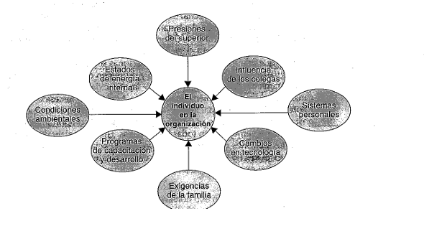
NATURALEZA COMPLEJA
FACTORES QUE INFLUYEN EN EL COMPORTAMIENTO

Slide 8
MOTIVACIÓN HUMANA
Factor interno de gran importancia para comprender las personas en las organizaciones.
Concepto no unívoco.
Motivo: lo que impulsa a una persona a actuar.
Estímulos internos o externos.
Asociado al sistema de cognición.
Depende de las necesidades de cada uno. Diversos patrones de comportamientos.

Slide 9
MOTIVACIÓN HUMANA
3 premisas que explican el comportamiento humano:
1- Causalidad del comportamiento: herencia y ambiente;
2- Comportamiento motivado: no es casual ni aleatorio, orientado hacia un objetivo;
3- Orientado hacia objetivos: impulso, deseo, necesidad, tendencia: son motivos del comportamiento.

Slide 10
CICLO MOTIVACIONAL
*NECESIDAD. Fuerza dinámica y persistente que origina comportamiento.
*Se rompe el estado de equilibrio: tensión, insatisfacción→ comportamiento para descargar la tensión.
*Comportamiento eficaz→ satisfacción de la necesidad;
*Estado nuevo de equilibrio.
*Satisfecha la necesidad, deja de ser motivo de comportamiento.
Puede generar insatisfacción.

Slide 11
CICLO MOTIVACIONAL
El fracaso de la satisfacción → barrera u obstáculo psicológico (agresividad, descontento, etc.), o fisiológico (tensión nerviosa, insomnio, etc.)
Puede no satisfacerse necesidad y que no haya frustración (se compensa)
Motivación cíclica.
Comportamiento: proceso continuo de solución de problemas y satisfacción de necesidades.

Slide 12
TEORÍAS DE LA MOTIVACIÓN
JERARQUÍA DE LAS NECESIDADES DE MASLOW.
Motivo de comportamiento reside en el individuo.
Actúa mediante fuerzas internas;
Consciente de sus necesidades (algunas).
Las necesidades humanas distribuidas dependiendo la importancia e influencia en el comportamiento.

Slide 13
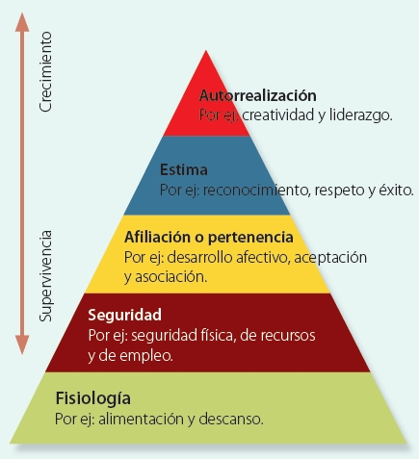
TEORÍAS DE LA MOTIVACIÓN
Base: necesidades elementales, primarias (fisiológicas, seguridad)
Cima: necesidades abstractas, secundarias (sociales, autoestima, autorrealización)
Pirámide.
Aspectos importantes:
-Solo necesidades insatisfechas motivan el comportamiento;
-Nacemos con necesidades fisiológicas innatas o hereditarias.
-Aprendizaje de nuevos patrones de necesidades.
-Control de las n. básicas→ aparecen n. mas elevadas.
-No se satisfacen las mas altas antes.

Slide 14
TEORÍAS DE LA MOTIVACIÓN
TEORÍA DE HERZBERG.
Enfoque orientado hacia el exterior.
La motivación depende de dos factores:
1- Factores higiénicos→ condiciones físicas y ambientales de trabajo; factores que las empresas utilizan par lograr motivación en sus empleados.
Poseen capacidad limitada para influir en el comportamiento (solo se evita la insatisfacción).
Factores influyentes (precarios o no)

Slide 15
TEORÍAS DE LA MOTIVACIÓN
2- Factores motivacionales: tareas y deberes relacionadas con el cargo.
Efecto de satisfacción duradera y aumento de productividad;
Sentimientos de realización, crecimiento y reconocimiento profesional;
Factores óptimos→ elevan la satisfacción.

Slide 16
TEORÍAS DE LA MOTIVACIÓN
Satisfacción del cargo → función del contenido → factores motivadores.
Insatisfacción → ambiente, supervisión, contexto→ factores higiénicos.
Factores satisfactorios→ desligados de los insatisfactorios.

Slide 17
TEORÍAS MOTIVACIONALES
MODELO SITUACIONAL DE MOTIVACIÓN DE VROOM:
Rechazo de nociones preconcebidas.
Motivación para producir→ en cada individuo influyen 3 factores:
1- Objetivos individuales;
2- Relación entre productividad y logro de objetivos;
3- Capacidad para influir en su productividad;

Slide 18
TEORÍAS MOTIVACIONALES
TEORÍA DE LA EXPECTATIVA:
Lawler III: dinero como motivador de desempeño y otros comportamientos.
Escasa motivación del dinero es por empleo incorrecto de el;
Incoherencia entre dinero y desempeño en organizaciones:
Por el largo periodo entre el desempeño y el incentivo;
Evaluaciones de desempeño no producen distinciones salariales (para no comparar), salarios promedios.
Políticas salariales ligadas a políticas gubernamentales o convenciones laborales.

Slide 19
TEORÍAS DE LA MOTIVACIÓN
-Prejuicios hacia el dinero;
2 fundamentos de Lawler:
1- Personas desean ganar dinero → satisfacción de necesidades (un medio y no fin)
2- Mas desempeño → mas dinero. (crear la percepción)

Slide 20
TEORÍAS DE LA MOTIVACIÓN
ROBBINS Y JUDGE:
Motivación→ es el resultado de la interacción de los individuos con la situación; varía dependiendo de ésta.
Procesos que inciden en la intensidad, dirección y persistencia del esfuerzo, para lograr un objetivo.
TEORÍAS CONTEMPORÁNEAS DE LA MOTIVACIÓN
Teoría de la evaluación cognitiva:
+ premios extrínsecos por el mismo trabajo con recompensas intrínsecas – motivación.

Slide 21
TEORÍAS CONTEMPORÁNEAS
Teoría del establecimiento de metas:
-Las metas sirven para saber qué se debe hacer y cuánto esfuerzo requiere.
-Metas especificas + desempeño;
Teoría de la eficacia personal:
Convicción de la persona sobre su capacidad;
+ eficacia personal + confianza para lograr éxito en una tarea.

Slide 22
TEORÍAS CONTEMPORÁNEAS
Teoría del reforzamiento:
-Contraria a la teoría de establecimiento de metas;
-El reforzamiento condiciona el comportamiento (no los eventos internos)
Teoría de la equidad:
Percibimos lo que obtenemos de un trabajo en relación con lo que aportamos y luego comparamos con otros.

Slide 23
CLIMA ORGANIZACIONAL
MOTIVACIÓN → INDIVIDUAL = CLIMA → NIVEL ORGANIZACIONAL.
Satisfacción / insatisfacción de necesidades→ adaptación/ desadaptación de las personas.
Adaptación = “salud mental”:
-Sentirse bien consigo mismas;
-Sentirse bien con respecto a los demás;
-Ser capaces de enfrentar por si mismas las exigencias de la vida.

Slide 24
CLIMA ORGANIZACIONAL
C.O: ambiente interno entre los miembros de una org. → ligado al grado de motivación de los empleados.
+ motivación + relaciones satisfactorias = interés, colaboración.
- motivación + relaciones insatisfactorias = + frustración, desinterés, etc.

